Slide 1
Microservices
Saint Petersburg, 2018

Slide 2
Сегодня в программе
1
Виды архитектур
2
Монолит
3
Микросервисная архитектура
4
Характеристики микросервисов
5
Правила построения
6
Лучшие практики
7
Ограничения
8
Сопровождение

Slide 3
Архитектура
Архитектура программного обеспечения (англ. software architecture) — совокупность важнейших решений об организации программной системы.
Архитектура включает:
выбор структурных элементов и их интерфейсов, с помощью которых составлена система, а также их поведения в рамках сотрудничества структурных элементов;
соединение выбранных элементов структуры и поведения во всё более крупные системы;
архитектурный стиль, который направляет всю организацию — все элементы, их интерфейсы, их сотрудничество и их соединение.

Slide 4
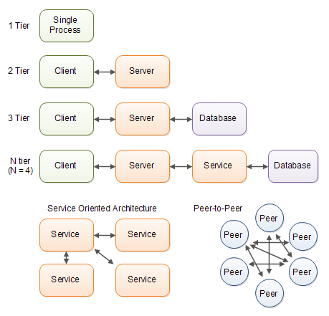
Основные виды архитектур

Slide 5
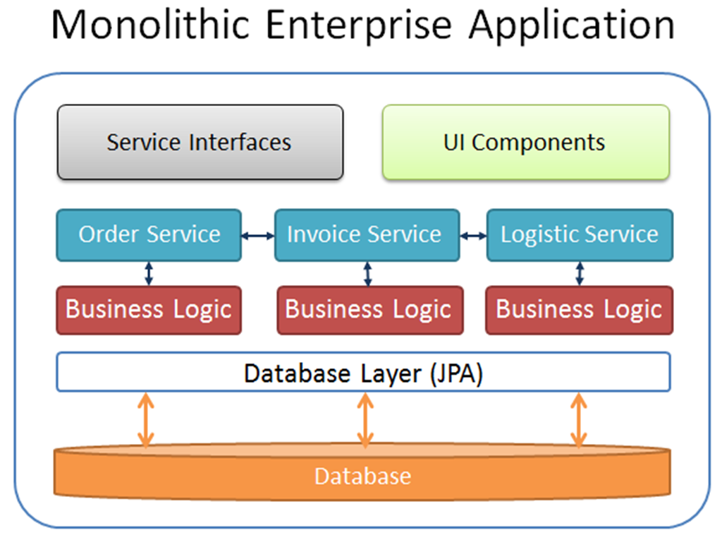
Что такое монолитное приложение
Монолит – это архитектурный подход в проектировании приложений, при котором вся
логика аккумулируется внутри одного сервера приложений.

Slide 6
Характеристики монолитного приложения
Разрабатывается несколькими командами
Имеет очень большое количество кода
Состоит из большого количества модулей
Любые изменения требуют пересборки всего проекта
При необходимости масштабирования, масштабировать приходится все приложение

Slide 7


Характеристики монолитного приложения
Практически нет затрат на персылку данных между компанентами | Сложность системы постоянно растет
Согласнованность компанентов | Поддерживать ее все сложнее и сложнее
Простота развертования и поддержки | Застревание на технологиях
 | Дорого вносить изменения
 | Плохая масштабируемость

Slide 8



Цифры
3.5 миллионов файлов
50 миллионов строк кода
Git репозиторий в 300 гигабайт.
2 миллиарда строк кода
2017 | Ядро Linux 4.11.7 | 18 373 471 строк кода

Slide 9

Монолит – это…
Монолит - это глыба, способная тебя раздавить, если упадет.

Slide 10

Да придет спаситель

Slide 11
Микросервисы
Микросервисная архитектура — это подход, при котором единое приложение строится как набор небольших сервисов, каждый из которых работает в собственном процессе и коммуницирует с остальными используя легковесные механизмы, как правило HTTP. Эти сервисы построены вокруг бизнес-потребностей и развертываются независимо с использованием полностью автоматизированной среды

Slide 12
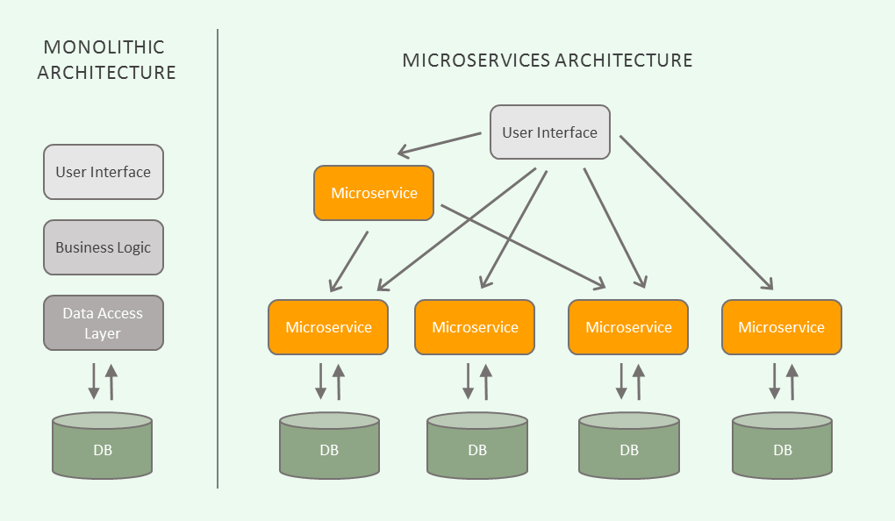
Микросервисы
Микросервисы – это архитектурный подход, в котором большие комплексные
системы состоят из одного или более компонентов.

Slide 13
Характеристики микросервисов
Основные характеристики:
Разделение на компоненты (сервисы)
Группировка по бизнес-задачам
Динамический технологический стек
Небольшие команды разработчиков
Децентрализованное управление
Слабая связанность

Slide 14
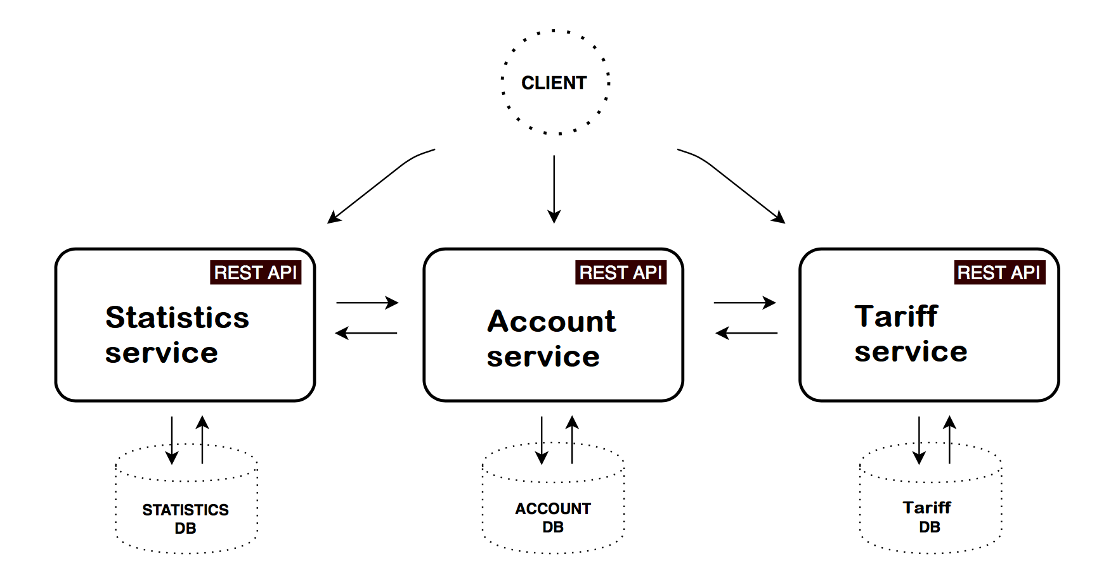
Микросервисы

Slide 15
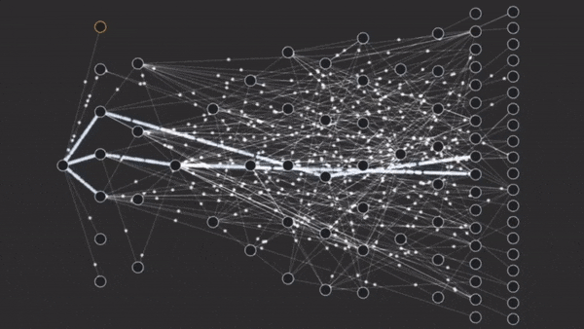
Микросервисы

Slide 16
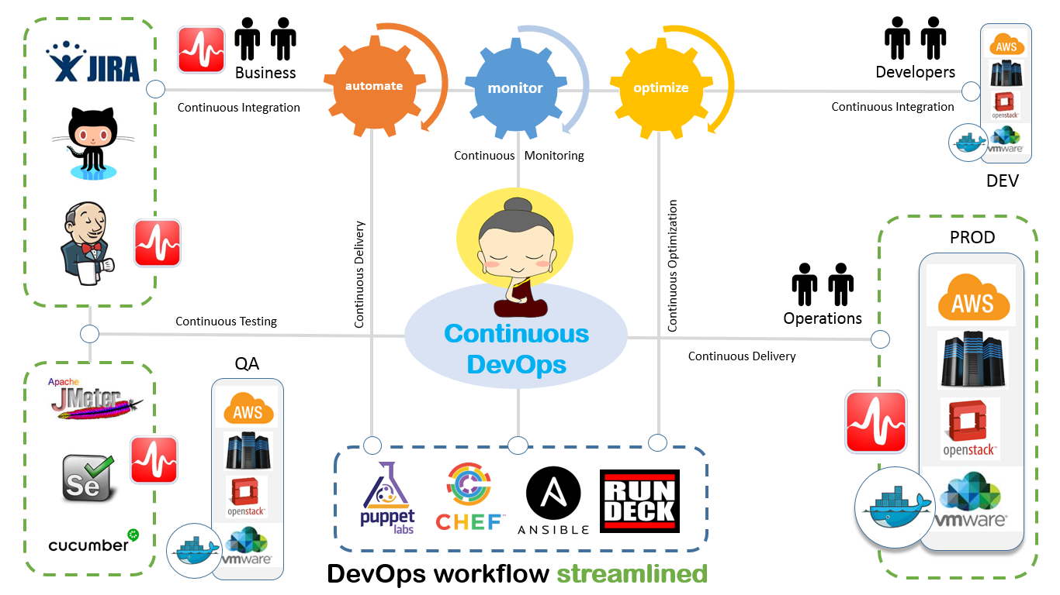
Как это работает

Slide 17

Закон Конвея - Пример #1
UI
UI Team
Backend
Backend Team
Database
Database Team

Slide 18



Пионеры

Slide 19
Закон Конвея - Пример #2
Component #1 Team
Component #2 Team
Component #3 Team
UI
UI
UI
Backend
Backend
Backend
Database
Database
Database

Slide 20
Закон Конвея
Организации, которые разрабатывают системы, вынуждены создавать продукты, которые по структуре повторяют структуру коммуникаций внутри данных организаций

Slide 21
Микросервисы
Правила построяния:
Фокусируется на выполнении только одной задачи
Технологическая свобода
Относительно небольшое количество кода
Легко заменить
Слабая связность между микросервисами
Децентрализованное управление данными
Обладает собственными: репозиторием, процессами сборки и развертывания

Slide 22
Domain-Driven Design
Предметно-ориентированное проектирование – это набор принципов и схем, направленных на создание оптимальных систем объектов. И сводится к созданию программных абстракций, которые называются моделями предметных областей (Domain Model).
Domain Model – это структурированные знания, которые связаны с конкретной проблемой.
Domain Model
Domain Model
Domain Model
Domain
Domain Model
Domain Model

Slide 23
Bounded Context
Bounded Context – это центральный паттерн в предметно-ориентированном проектировании (Domain-Driven Design, DDD).
Позволяет четко задать границы для модели предметной области и не допустить какого-либо на нее влияния из внешнего мира.
Это позволяет:
Моделировать различные аспекты проблемы не контактируя с другими частями бизнеса.
Использовать терминологию с единственным, четким определением, которое точно описывает конкретную проблему.

Slide 24
Bounded Context в Микросервисах
Применительно к микросервисной архитектуре, Bounded Context подразумевает, что
определенный микросервис ничего не знает об особенностях реализации окружающих
его микросервисов и имеет одну четко поставленную задачу.
! Каждый микросервис должен иметь Bounded Context
!Микросервисы придерживаются подхода Shared Nothing и приветствуют избыточность кода

Slide 25
Bounded Context в Микросервисах: Пример
Component Order
Component Delivery
Component Billing
Customer
Customer
Customer
ID
Address
Payment
Type
Birthdate
Delivery
Type
Discounts and promotions
Delivery details
Bills and Payment

Slide 26
Типы масштабируемости приложений
Проектируемая система должна быть способна обрабатывать тем большую нагрузку, чем больше ресурсов она получит.
! Микросервис должен быть масштабируемым
Типы масштабируемости:
Горизонтальная. Означает, что чем большее количество ресурсов имеется, тем большая нагрузка снимается, каждым из них.
Вертикальная. Означает, что используется более производительный ресурс, способный в одиночку справляться с заданной нагрузкой.
Vertical scaling
Horizontal scaling
Microservice
Microservice
Microservice
Microservice
Microservice
Microservice
Microservice
Microservice
Microservice
Microservice

Slide 27
Горизонтальное масштабирование - Load Balancing
Load balancer – это приложение, которое выполняет 2 основные роли:
Играет роль фасада (service endpoint), к которому обращаются сторонние сервисы.
Перенаправляет запросы на множественные экземпляры микросервиса, тем самым распределяя нагрузку.
Client
Microservice A
Client
Load Balancer
Microservice A
Client
Microservice A

Slide 28
Горизонтальное масштабирование - Service Discovery
Service Discovery – это инфраструктурный паттерн, направленный на обеспечение
целостности связей между приложениями и сервисами. Создает единую точку доступа
к сервисам.
Client
request
Load Balancer
load balance
response
REST API
Microservice
query
instance info
Registry client
REST API
Microservice
Service
Registry
register
Registry client
REST API
Microservice
Registry client

Slide 29
Промежуточный итог
Преимущества микросервисного подхода:
Позволяет избежать большого количества кода, тем самым облегчая поддержку и внесение изменений
Позволяет использовать те навыки разработчиков, которыми они уже обладают, либо использовать наиболее оптимальную технологию
Значительно ускоряет развертывание приложения и открытия проекта в IDE
Позволяет работать командам более независимо друг от друга
Становится намного проще масштабировать наиболее загруженные сервисы, с целью нивелирования эффекта «бутылочного горлышка»

Slide 30

Coffee
$git clone https://github.com/parkito/LearnMicro
$cd git checkout lvl5
$cd POST_SERVICE
$mvn install

Slide 31
Паттерны проектирования микросервисов
Resilience
Stateless
Timeout
Fail-Fast
Circuit Breaker
Bulkheads
Logging
Monitoring

Slide 32
Patterns of Resilience
Resilience – свойство системы справляться с непредвиденными ситуациями.
Системы построенные на основе микросервисов являются распределенными
Распределенные системы ненадежны
Каждый микросервис должен быть защищен от отказа других микросервисов
!Влияние вышедшего из строя микросервиса должно быть минимальным либо
отсутствовать вовсе

Slide 33
Patterns of Resilience: Stateless
Stateless – данный паттерн является фундаментальным и заключается в обеспечении горизонтальной масштабируемости разрабатываемой системы.
Характеристики:
Поведение системы не должно зависеть от ее состояния
Результат работы определяется исключительно входными данными

Slide 34
Patterns of Resilience: Timeout
Timeout – этот паттерн предназначен для реализации возможности обнаружения недоступности внешней системы при обращении к ней.
Характеристики:
Измеряет время ответа при обращении к внешней системе
Останавливает ожидание после заданного периода времени
Выполняет альтернативный набор операций, если заданный период времени истек

Slide 35
Patterns of Resilience: Fail-Fast
Fail-Fast – задача паттерна заключается в том, что система должна мочь распознавать ошибки настолько быстро, насколько это возможно, и реагировать на них незамедлительно, не позволяя ошибкам уйти в более глубокие слои логики системы.
Характеристики:
Позволяет избежать некорректное поведение, если его можно предвидеть
Используется как проверка перед дорогостоящими операциями
Уменьшает шансы отказа системы

Slide 36
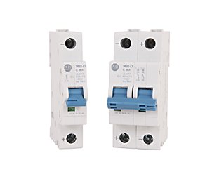
Patterns of Resilience: Circuit Breaker
Circuit Breaker – данный паттерн позволяет реализовать систему с гарантией, что если имеется отказавший сервис, то это не повлияет на всю систему.
Характеристики:
Обрабатывает вызовы к внешним системам в offline-режиме, если несколько предыдущих вызовов потерпели неудачу.

Slide 37
Patterns of Resilience: Circuit Breaker – Example
Consumer
Circuit Breaker
External Service
connection problem
timeout
call timeout
timeout
call timeout
open circuit
no call to the microservice

Slide 38
Patterns of Resilience: Circuit Breaker - Hystix
Netflix Hystrix – данный фреймворк имплементирует паттерн Circuit Breaker. Позволяет обернуть вызовы к внешним системам в специальные объекты - Hystrix Command.
Example (Spring):
@Service
public class DummyRemoteCallService implements RemoteCallService {
private RemoteCallService remoteCallService;
public DummyRemoteCallService() {
}
@Override
@HystrixCommand(fallbackMethod = "fallBackCall")
public String call(String request) throws Exception {
return this.remoteCallService.call(request);
}
public String fallBackCall(String request) {
return "FALLBACK: " + request;
}
}
@Configuration
@EnableAspectJAutoProxy
public static class SpringConfig {
@Bean
public HystrixCommandAspect hystrixCommandAspect() {
return new HystrixCommandAspect();
}
}

Slide 39
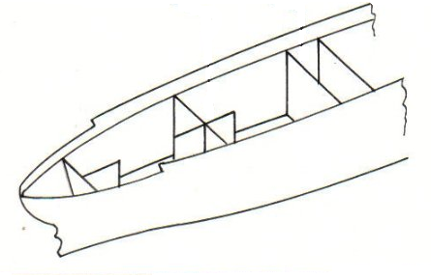
Patterns of Resilience: Bulkheads
Bulkheads – данный паттерн позволяет спроектировать систему так, чтобы избежать ее полного отказа при отказе какой-либо части.
Характеристики:
Система разбивается на независимые составляющие
Изолирование отказавших части системы

Slide 40
Patterns of Resilience: Bulkheads #2
User Action
User Action
Connection Pool
Connection Pool 1
Connection Pool 2
External System 1
External System 2
External System 1
External System 2

Slide 41
Patterns of Resilience: Monitoring
Мониторинг – это паттерн, который позволяет выявлять проблемы непосредственно
во время выполнения приложения.
Характеристики:
Отслеживает поведение и взаимодействие с внешними системами
Сигнализирует о проблемах в компоненте системы

Slide 42
Patterns of Resilience: Monitoring - Metrics
Метрики измеряют поведение и делятся на 2 типа:
Общие метрики (доступная оперативная память, количество созданных потоков, версия JVM и т.д.)
Метрики приложения (количество уникальных запросов, количество загруженных файлов)
{
"gauge.uptime":1494045951,
“counter.unique.uploads":423,
“counter.unique.downloads":104,
"gauge.mem":412450,
"gauge.mem.free":186152,
"gauge.classes":15509,
"gauge.classes.loaded":15539,
"gauge.classes.unloaded":30,
...
}

Slide 43
Patterns of Resilience: Monitoring – Health-checks
Health-check измеряет отклонение в работе
public class DatabaseHealthCheck extends HealthCheck {
private final Database database;
public DatabaseHealthCheck(Database database) {
this.database = database;
}
@Override
protected Result check() throws Exception {
if (database.ping()) {
return Result.healthy();
}
return Result.unhealthy("Can't ping database");
}
}
{
"status" : “FAIL",
“databaseHealthCheck" : {
"status" : “FAIL"
},
"diskSpaceHealthCheck" : {
"status" : “OK"
}
}

Slide 44




Application performance monitoring
Мониторинг производительности приложения – это раздел информационных
технологий, который фокусируется на проверке того, что приложение функционирует
должным образом.
Основные решаемые задачи:
Анализ
Профилирование
Реакция на состояние системы

Slide 45
Application performance monitoring #2
Microservice
state request
APM Server
metrics, health-checks
Microservice
APM Storage
Database

Slide 46
Стандартные решения
Microservice
Microservice
Infrastructure
Standard
Logging
Standard
Monitoring
Standard
Configuration
Standard
Service Discovery
Standard Security

Slide 47
Шаблоны проектов
Шаблон проекта – предлагает единообразное решение общих задач
Достоинства:
Повышает продуктивность команд
Демонстрирует правильное использование технологий
Содержит полностью рабочий прототип для запуска на целевой платформе
Недостатки:
Разрабатываемые микросервисы должны адаптироваться по изменяющийся шаблон, на котором они основаны

Slide 48
Коммуникация в микросервисной инфраструктуре
Основные механизмы коммуникации:
Синхронный (REST, SOAP, WebSockets)
Недостатки:
Отсутствует поддержка модели publish/subscribe
Клиент и сервер должны быть одновременно доступны
Асинхронный (Message Broker)
Недостатки:
Невозможность передать большой объем данных

Slide 49
Интерфейсы
!Микросервис должен предоставлять интерфейс для того, чтобы внешние системы могли с ним взаимодействовать
!Интерфейсы для внешних систем фиксируются определенной версией и
больше не изменяются
!Если изменения в интерфейсе необходимы, то разрабатывается его новая
версия

Slide 50

Опасность

Slide 51
Транзакции в микросервисной архитектуре - ACID
Требования предъявляемые к ACID-транзакциям :
Atomicity – гарантирует, что данная транзакция либо будет выполнена полностью, либо не выполнена совсем. В случае ошибки, будет произведен откат всех изменений.
Consistency – означает что данные согласованы до и после выполнения транзакции, например валидации не нарушены.
Isolation – гарантирует, что операции параллельных транзакций будут выполнять раздельно и не влиять друг на друга.
Durability – гарантирует что данные будут сохранены и доступны даже после физического сбоя оборудования.

Slide 52
Транзакции в микросервисной архитектуре - BASE
Репликация — одна из техник масштабирования баз данных. Состоит эта техника в том, что данные с одного сервера базы данных постоянно копируются (реплицируются) на один или несколько других серверов (называемые репликами).
Требования предъявляемые к BASE-транзакциям:
Basic Availability – гарантирует, что данные будут доступны для запросов, но они могут быть в несогласованном виде.
Soft State – сохраненные значения могут меняться со временем из-за eventual consistency, даже если на вход не подавать никаких данных. Такое состояние называется soft.
Eventual Сonsistency – как только данные добавляются в систему, состояние системы реплицируется на все ноды. При отсутствии потока входных данных, вся система рано или поздно станет согласованной.

Slide 53
CAP - теорема
Теорема CAP — эвристическое утверждение о том, что в любой реализации распределённых вычислений возможно обеспечить не более двух из трёх следующих свойств:
согласованность данных (англ. consistency) — во всех вычислительных узлах в один момент времени данные не противоречат друг другу;
доступность (англ. availability) — любой запрос к распределённой системе завершается корректным откликом, однако без гарантии, что ответы всех узлов системы совпадают;
устойчивость к разделению (англ. partition tolerance) — расщепление распределённой системы на несколько изолированных секций не приводит к некорректности отклика от каждой из секций.

Slide 54
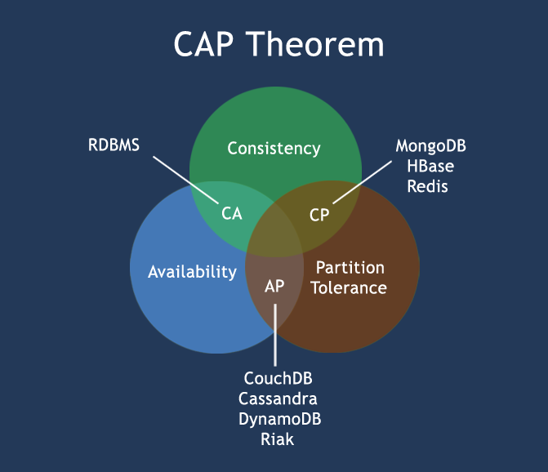
CAP - теорема

Slide 55

Microservices
Независимость, легкие и частые релизы | Траты на мониторинг и поддержку
Независимый технологический стек | Усложнение обслуживания
Устойчивость к сбоям частей системы | «Опасные» распределенные связи
Независимая и параллельная разработка | Накладные расходы на сеть
Быстрые циклы разработки | Безопасность транзакций
Изолированные ресурсы | Обязательность компанентов (сервис дискавери и т.п.)
Маштабирование | Сложное тестриование
Заменяемость | Независимый технологический стек

Slide 56

Сопровождение

Slide 57
Сопровождение
DevOps (акроним от англ. development и operations) — это методология разработки ПО, сфокусированная на предельно активном взаимодействии и интеграции в одной упряжке программистов, тестировщиков и админов, синхронизировано обслуживающих общий для них сервис/продукт

Slide 58
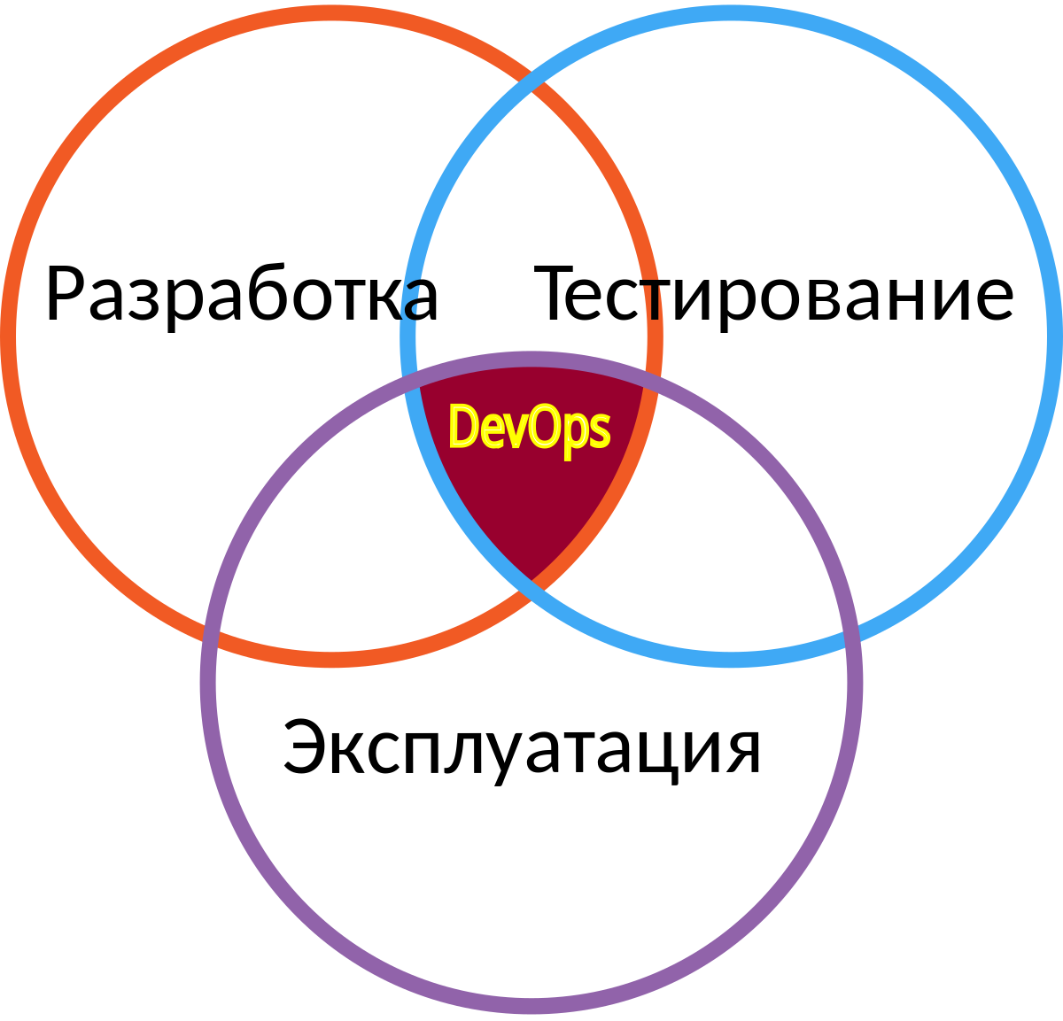
Сопровождение

Slide 59
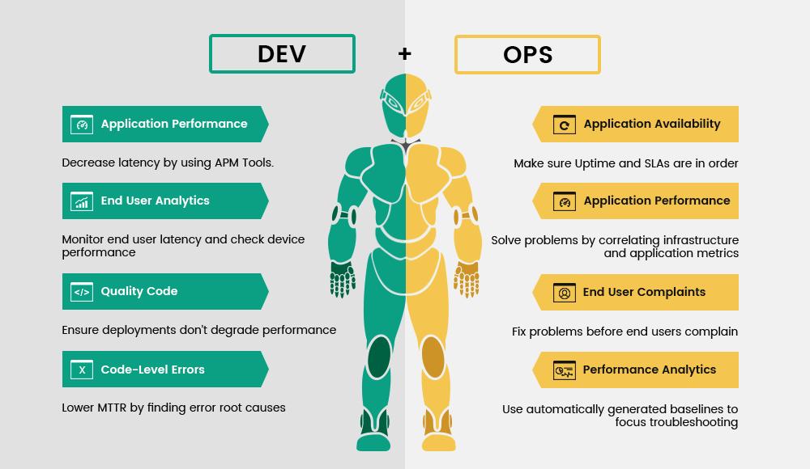
Девы против опсов

Slide 60
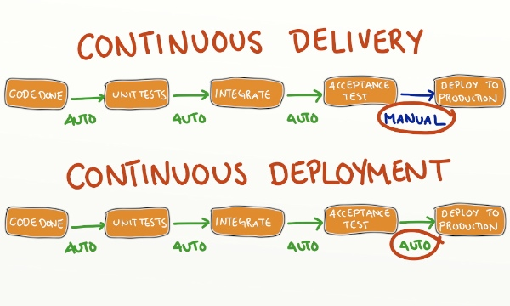
CD/CI

Slide 61
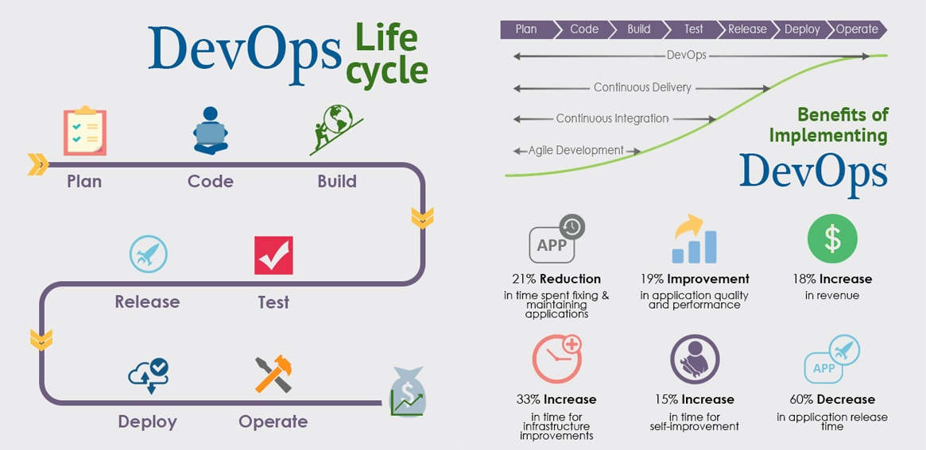
Цикл сопровождения

Slide 62
Code time

Slide 63
Task
Description
http://localhost:9090/ - config
http://localhost:9091/ - eureka service
Post service
http://localhost:2142/swagger-ui.html
http://localhost:2142/h2
Document service
http://localhost:2143/swagger-ui.html
http://localhost:2143/h2
User service
http://localhost:2144/swagger-ui.html
http://localhost:2144/h2

Slide 64
Task
Exercise#1
1) Up config service
2) Up eureka service
3) Up others service
4) Get parcels for email1 user
Exercise#2
How many users in users db?

Slide 65
Task
Exercise#3
1) Get list of all users on user-service
2) Turn off document-service
3) Get list again
4) What changed?
Exercise#4 (Advanced)
Find root cause why we can't create parcel for users

Slide 66
Controller
Service
Repo
DB

Slide 67
USERS
POST
DOCS

Slide 68

Task
Controller
Service
Repo
DB

Slide 69
Task
Controller
Service
Repo
DB

Slide 70
Task
USERS
POST
DOCS

Slide 71


USERS
POST
DOCS

Slide 72
DO code

Slide 73
USERS
1
POST
DOCS

Slide 74
USERS
1
POST
2
DOCS

Slide 75
USERS
1
POST
2
DOCS

Slide 76
DO code

Slide 77
USERS
POST
SERVICE DISCOVERY
DOCS

Slide 78
DO code

Slide 79
Reasons to use a microservice architecture
Microservices create flexibility when it comes to choosing which tool or technology one wants to use when solving problems.
Microservices can deal with code churn. Integration can be challenging especially when it is handled by a third party. The risk of breaking integrations is lessened when microservices are used because they are very adaptable.
Microservices are scalable, they can be used to split systems allowing more defined skill sets.
Microservices help isolate the unknown. By using microservices your team can have the tools they need to defer issues that can make a software's architecture change and unable to respond to business requirements.
(Мартин Фаулер)

Slide 80
Reasons NOT to use a microservice architecture
More integration work. Microservices can cause additional work because integrating services with each other and other technologies takes time. You have to be cautious not to overload and break the microservices.
Deployment. Deploying multiple services is more challenging than deploying a single service.
Cognitive Complexity. It can make it nearly impossible to trace logging or issue tracking data across service boundaries. The network complexity has the potential to tarnish the integrity of the services true purpose.
(Мартин Фаулер)

Slide 81
Заключение
Категория | Монолитная архитектура | Микросервисная архитектура
Код | Единая база кода для всего приложения | Каждый микросервис имеет свою базу кода
Сложность понимания | Часто встречается запутанная логика, сложность поддержки | Чтение и восприятие намного легче, легкость поддержки
Развертывание | Комплексное развертывание с запланированными техническими поддержками и окнами профилактик | Каждый микросервис развертывается независимо с коротки либо нулевым временем простоя
Язык | Обычно разрабатывается с на одном языке | Микросервисы могут быть разработаны на различных языках
Масштабируемость | Требует масштабировать все приложение целиком, даже если известно, где находится “бутылочное горлышко” | Позволяет масштабировать необходимые сервисы без масштабирования всего приложения

Slide 82
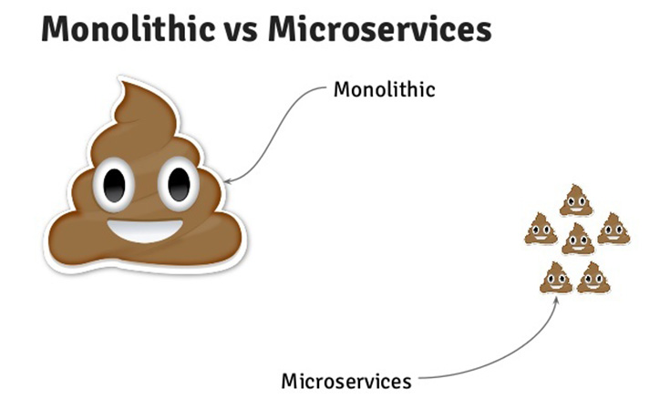
Заключение

Slide 83
Литература
Шаблоны корпоративных приложений (Мартин Фаулер)
Создание микросервисов (Сэм Ньюмен)
https://www.youtube.com/watch?v=wgdBVIX9ifA (GOTO 2014 • Microservices • Martin Fowler)
https://www.youtube.com/watch?v=HDq1KQT51kM (Максим Сячин — Микросервисы: первая кровь)
https://www.youtube.com/watch?v=7WT_Rl6m2DU (Преимущества и недостатки микросервисной архитектуры в HeadHunter / Антон Иванов (HeadHunter))

Slide 84
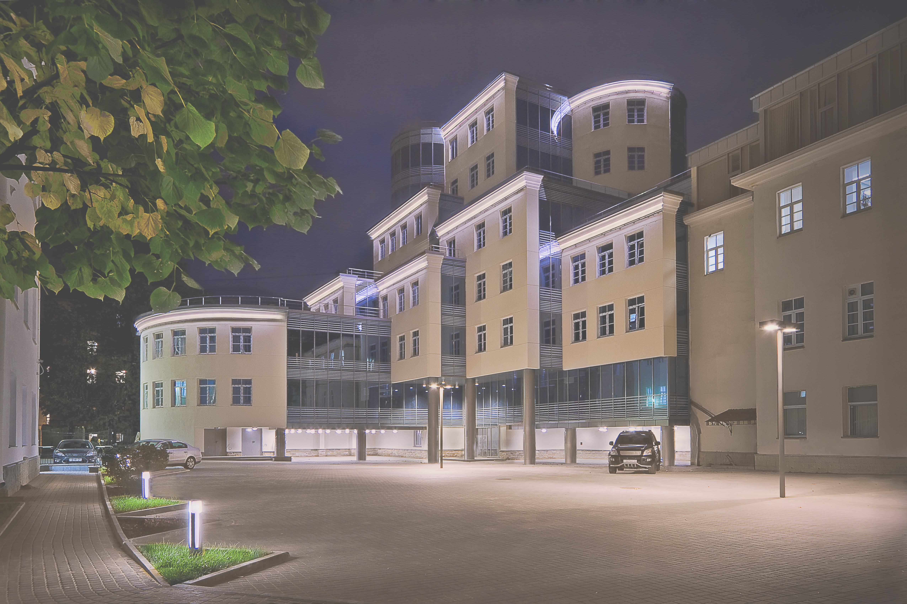
THANK YOU!
Artem.Karnov@t-systems.ru, Saint Petersburg, 2018

